Slide 1
Hack the local treasure 地元の「お宝」をハックせよ

Slide 2
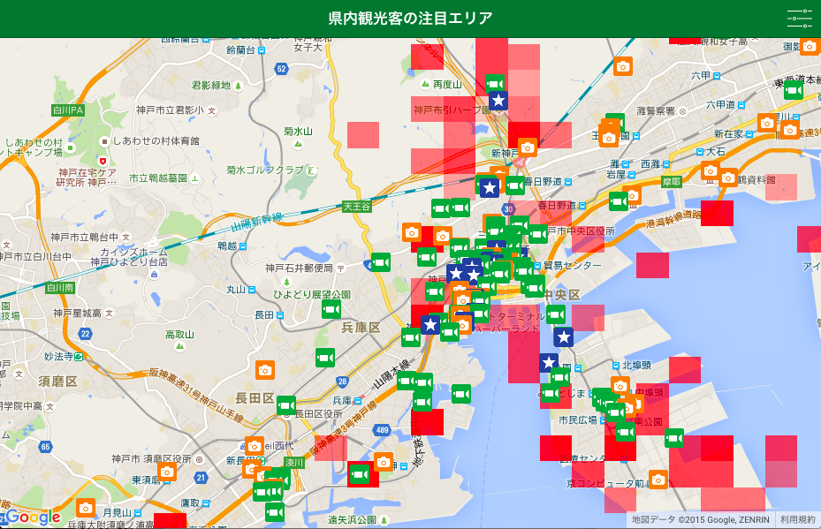


アプリケーションの概要
地元観光客の比率が高い「穴場」観光スポットを紹介
Docomoの空間統計APIを利用
オープンデータを使用（観光施設、夜景、ロケ地、イベント情報）
「穴場」観光スポットはヒートマップで表示
Webサービスとして提供
集計対象期間は14年8月2-3日, 14年8月9-10日. 15年5月2-6日（すべて土日祝）
Page1

Slide 3
Hack the local treasure の目的・狙い
現状
近隣集客に頼った集客体質構造。
つまり、近畿圏以外からの観光客が少ない。
少子化の事を考えると集客範囲を広げ、
観光消費比率の高い宿泊客を増やしたい。
Hack the local treasure
目的
観光リピーターに向けて「穴場」スポットを提供。神戸市の観光スポットの絶対数を増やす。
狙い
観光スポットのLine Up強化を行い、宿泊数増加につなげる。
Page2

Slide 4
課題解決に向けての着想ポイント
課題
課題解決に向けてのポイント
近畿圏以外からの
観光客が少ない
観光地が密集
観光地を
増やす
誘致する
絶対数少ない
自ら作る
「横浜」とイメージの重複
既存リソース
を活かす
コンテンツ不足
ブランディング戦略の改善
今持っている財産を
どう「価値化」につなげるか
Page3

Slide 5

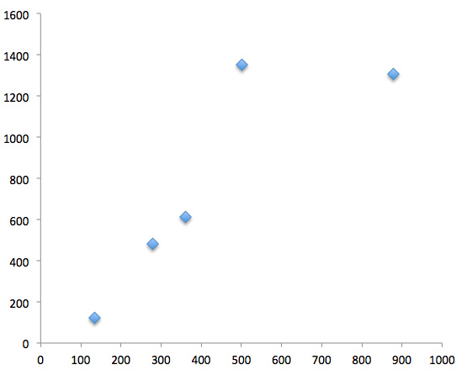





課題解決に向けての着想ポイント（補足）
都市部において、観光地数と宿泊者数に相関関係がある。
宿泊者数(万人/年)
観光地数
大阪市
観光地数：502箇所
宿泊者数：1894万人
トリップアドバイザー
に表示されている
「観光情報」の数
京都市
観光地数：879箇所
宿泊者数：1308万人
横浜市
観光地数：361箇所
宿泊者数：612万人
宿泊者数
神戸市
観光地数：281箇所
宿泊者数：481万人
各地方自体が公表している平成２５年度の観光宿泊者数
奈良市
観光地数：135箇所
宿泊者数：123万人
観光地数（箇所）
Page4

Slide 6
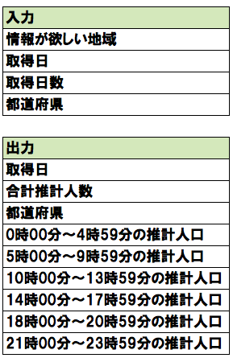
具体的な解決案
地元の事は地元の人がよく知っているということで・・・
地元観光客の割合が多い「穴場」観光スポットを見つけて育てていく
既存リソース
を活かす
Docomo空間統計API
「穴場」の定義
地元の観光客数
「穴場」=
全観光客数
値が大きければ穴場
兵庫県の期間B-期間Aの人数
「穴場」=
全都道府県の期間Bの人数
期間A
期間Aは深夜であり「その地域の居住者」として定義する。また「兵庫県の期間B-期間Aの人数」はその地域において「純粋に人口が増えた人数=地元の観光客」と表すこととする。
期間B
Page5

Slide 7
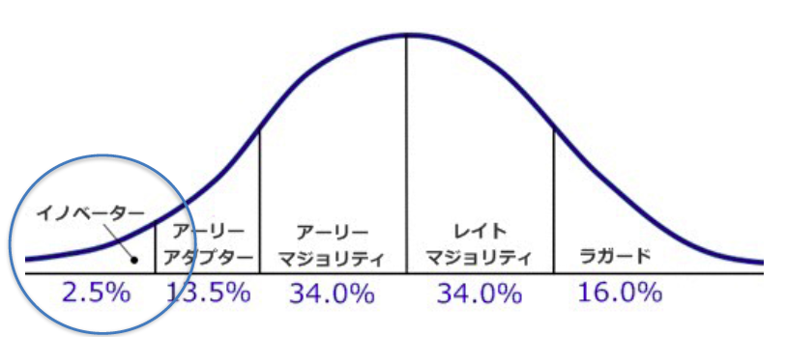
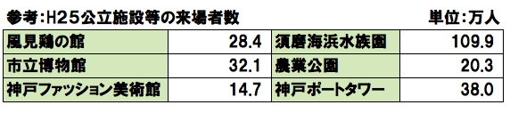
ターゲット
神戸市の観光の「強み」である関西でのブランド力を活かしてまず、リピートの多い近隣観光客に認知してもらう。そこからメジャー観光地へと昇格を目指す。
効果
年間２０万人の宿泊客の増加を目指す。そのために年間１０万人規模の観光地を１０箇所増やす。（H25の日帰り客と宿泊客の割合が４：１であり年間１００万人増やすことができれば２０万人の宿泊客増加につながる。）
Page6

Slide 8
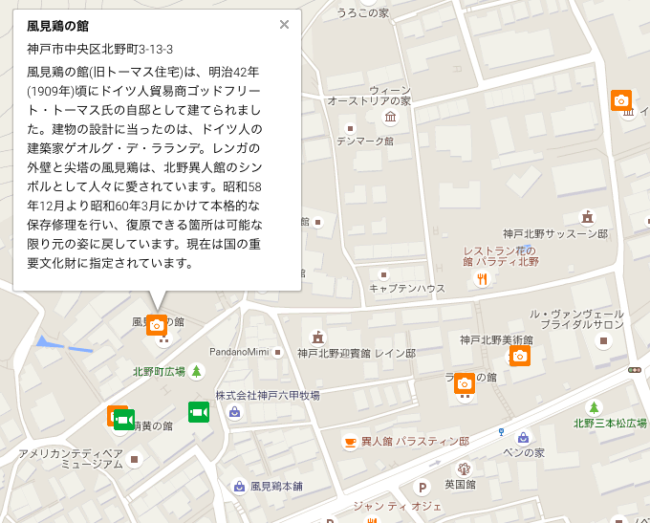
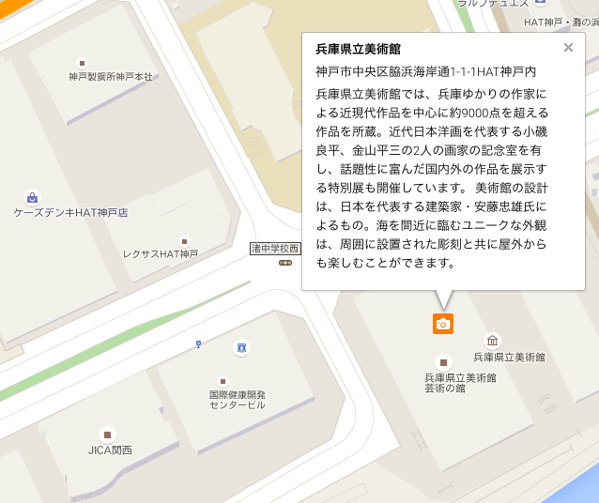
実際のデータから見つけた発見
[北野異人館街周辺] ［兵庫県立美術館周辺］
地元の観光客数 ：381人
地元でない観光客数 ：854人
地元の観光客数 ：925人
地元でない観光客数 ：238人
同じ観光客数でも質が違う。県立美術館は県外観光客向けの観光地としてのポテンシャルが見込まれる。
Page7

Slide 9
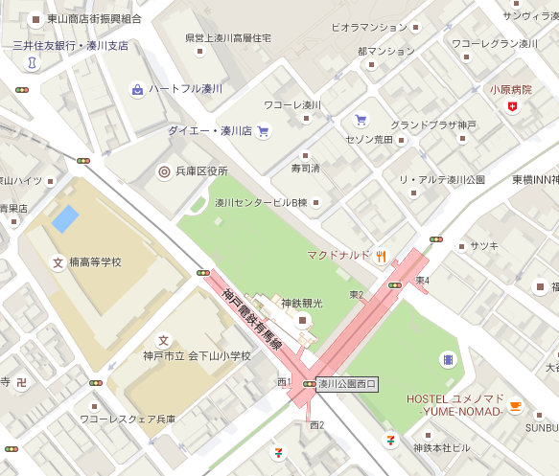
見えてきた課題
意図とは違うデータもピックアップされる。
[湊川公園駅周辺]
地元の観光客数 ：468人
地元でない観光客数 ：107人
地元の買い物客数 ：468人
地元でない旅行移動者数 ：107人
（有馬温泉へ行く人達？）
意図とは違うデータに対する対応
データ精度向上 ・・・ データの属性、計算の精度上げる。
人的対応 ・・・ 最終的に、人による判断/実態把握が必要
Page8

Slide 10
人による判断/実態把握について
→ボランティアによる運営が可能だと思われる。
・神戸（兵庫）の観光受け入れの意識が高い
観光ボランティアの人数が全国トップレベル。
バーチャルな世界においても取り組んでもらえるのではないか。
順位 | 都道府県 | 人数
１ | 愛知県 | ２，２２８人
２ | 兵庫県 | １，８９０人
３ | 奈良県 | １，６８９人
・公共性の高い観光情報
Wikipediaのような運用モデルに習って中立性、信憑性を維持
できるボランティア体制を構築できるのではないか。
Page9

Slide 11
まとめ：Hack the local treasureを通した観光戦略
神戸市
「穴場」観光スポットに対してイベント開催などの施策
神戸市民
近隣観光客
ボランティアによるデータの整備/コンテンツの充実
Hack the local treasure
「穴場」から「メジャー」観光スポットへ
ビッグデータ
Page10

